Slide 1
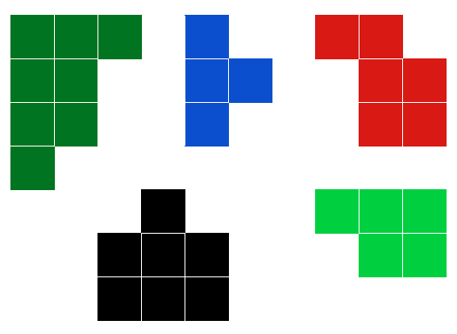
PUZZLE 1
On peut réaliser un carré avec 4 des 5 pièces ci-dessous.
Quelle pièce ne sera pas utilisée ?
Sophie Bourreau, Romain Caillé, groupe Labo

Slide 2
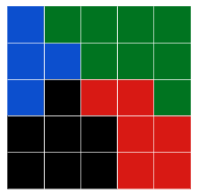
PUZZLE 1
En prenant le carreau comme unité d’aire (u.a.)
C’est la pièce de 5 u.a. qu’on n’utilise pas.
En effet, les 5 pièces totalisent une aire de 30 u.a.
Les carreaux ne sont coupés sur aucune pièce.
Le carré final aura donc comme aire un carré parfait.
Or 25 < 30 < 36 donc c’est la pièce de 5 u.a qui est en trop.

Slide 3
Introduire les racines carrées

Slide 5
Introduire les racines carrées

Slide 6
Introduire les racines carrées

Slide 7
Introduire les racines carrées

Slide 8
Introduire les racines carrées

Slide 9
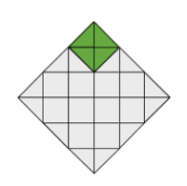
Si on prend pour unité d’aire :
Ce carré a pour aire 2
La longueur de son côté est $\sqrt{2}$
Ce carré a pour aire 18
La longueur de son côté est $\sqrt{18}$
De plus : $\sqrt{18 }$semble être égal à $3 ×\sqrt{2}$

Slide 10
Ex : 5
Carré
Racine carrée
Ex : 25

Slide 11
A ne pas confondre avec
Double ( x 2)
moitié ( : 2 )

